Slide 1
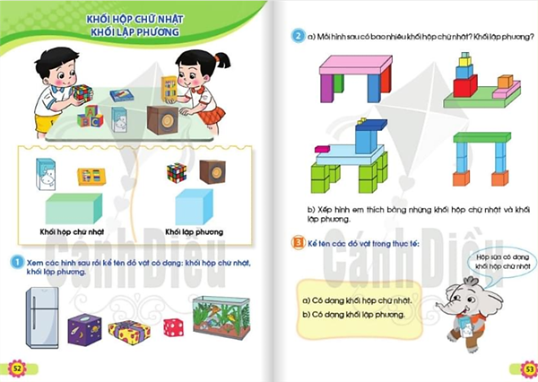
Toán
Khối hộp chữ nhật- khối lập phương

Slide 2
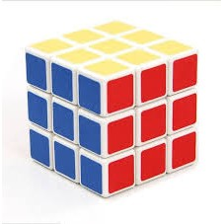
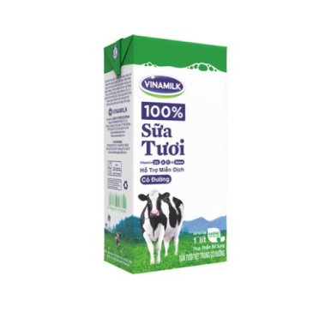
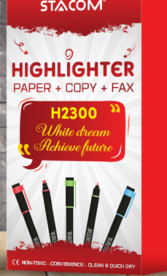
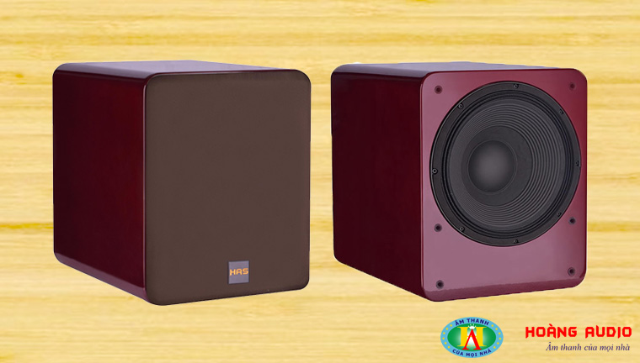
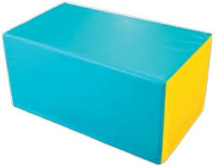
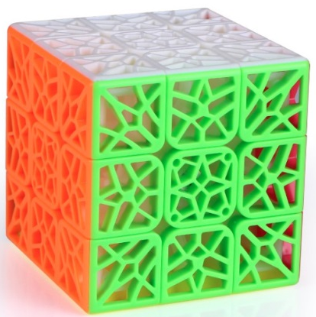
Khối hộp chữ nhật
Khối lập phương

Slide 3


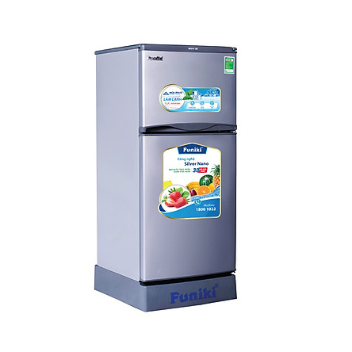
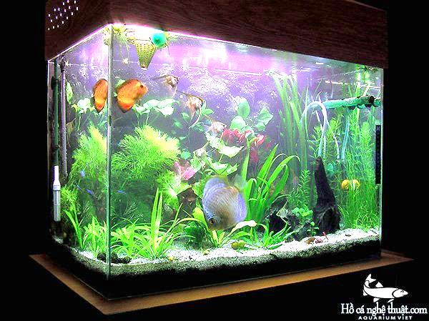
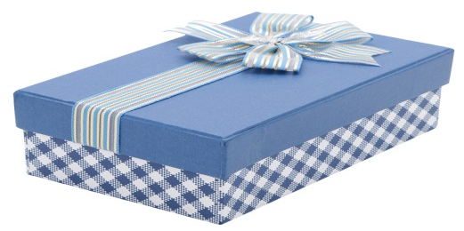
1. Xem các hình sau rồi kể tên đồ vật có dạng: khối hộp chữ nhật, khối lập phương

Slide 4
1. Xem các hình sau rồi kể tên đồ vật có dạng: khối hộp chữ nhật, khối lập phương
Khối hộp chữ nhật
Khối lập phương

Slide 5

2. a) mỗi hình sau có bao nhiêu khối hộp chữ nhật, khối lập phương
1
2
3

Slide 6
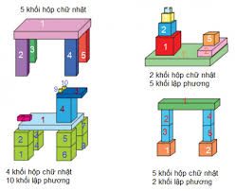
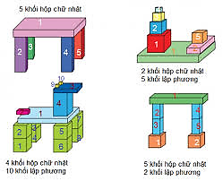
2. a) mỗi hình sau có bao nhiêu khối hộp chữ nhật, khối lập phương
1
5 Khối hộp chữ nhật
2 Khối hộp chữ nhật
5 khối lập phương.
4 Khối hộp chữ nhật
10 khối lập phương.
5 Khối hộp chữ nhật
2 Khối lập phương.

Slide 7
b) Xếp hình em thích bằng những khối hộp chữ nhật và khối lập phương.

Slide 8

a)Có dạng khối hộp chữ nhật. b) Có dạng khối lập phương
3. Kể tên các đồ vật trong thực tế:

